Slide 1

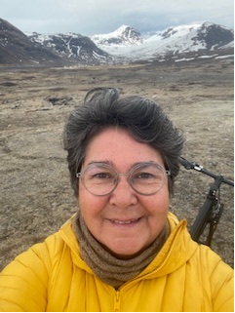
Ældretalsmanden og sekretariatet.
Ældretalsmand,
Kiiki Kiista P. Isaksen - virke fra Narsaq.
Embedsmand 1 Administrativ medarbejder Malu, Maline Lyberth -virke fra Qaqortoq
Der et muligt at rette henvendelse efter aftale, ved oprining eller skrifligt, afholdelse af via teamsmøder, fremlæggelser.
Ældre, nær pårørende og andre kan rette henvendelse som vedrører om ældres forhold.
De ældre – opgaver
At varetage rollen som ældretalsmand for alle ældre - integrering
At arbejde for bedre vilkår for ældre og sende budskaber - tilbyde rådgivning
At være opmærksom på nye lovgivningstiltag som handler om ældre
At Være særligt opmærksom på sårbare og svækkede ældre
At Tilbyde rådgivning og vejledning om de ældres rettigheder
Ældretalsmanden har ingen beslutningskompetence i henhold til gældende lov, men kan rådgive og tale de ældres sag.

Slide 2

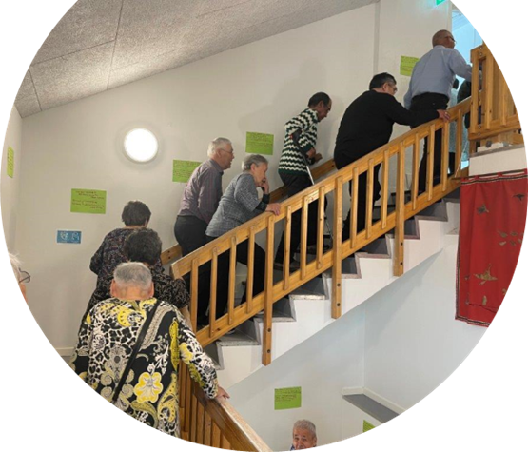
Virkelige tal
Antallet af ældre over 67 år er stigende
Hele landet:
2022: 4.174
2023: 4.330
2030: 5.995
I bygderne 2021: 500 2022: 517 2023: 521
Kvinder 2018:
Levealder: 74,5 år
Kvinder 2050:
Forventet levealder 79,2 år
Mænd i 2018:
Levealder 69,9 år
Mænd i 2050:
Forventet levealder 75,0 år
Arbejdsstyrken er faldende (18 – 66 år)
2023 – 2033: arbejdsstyrken falder med 2.914

Slide 3

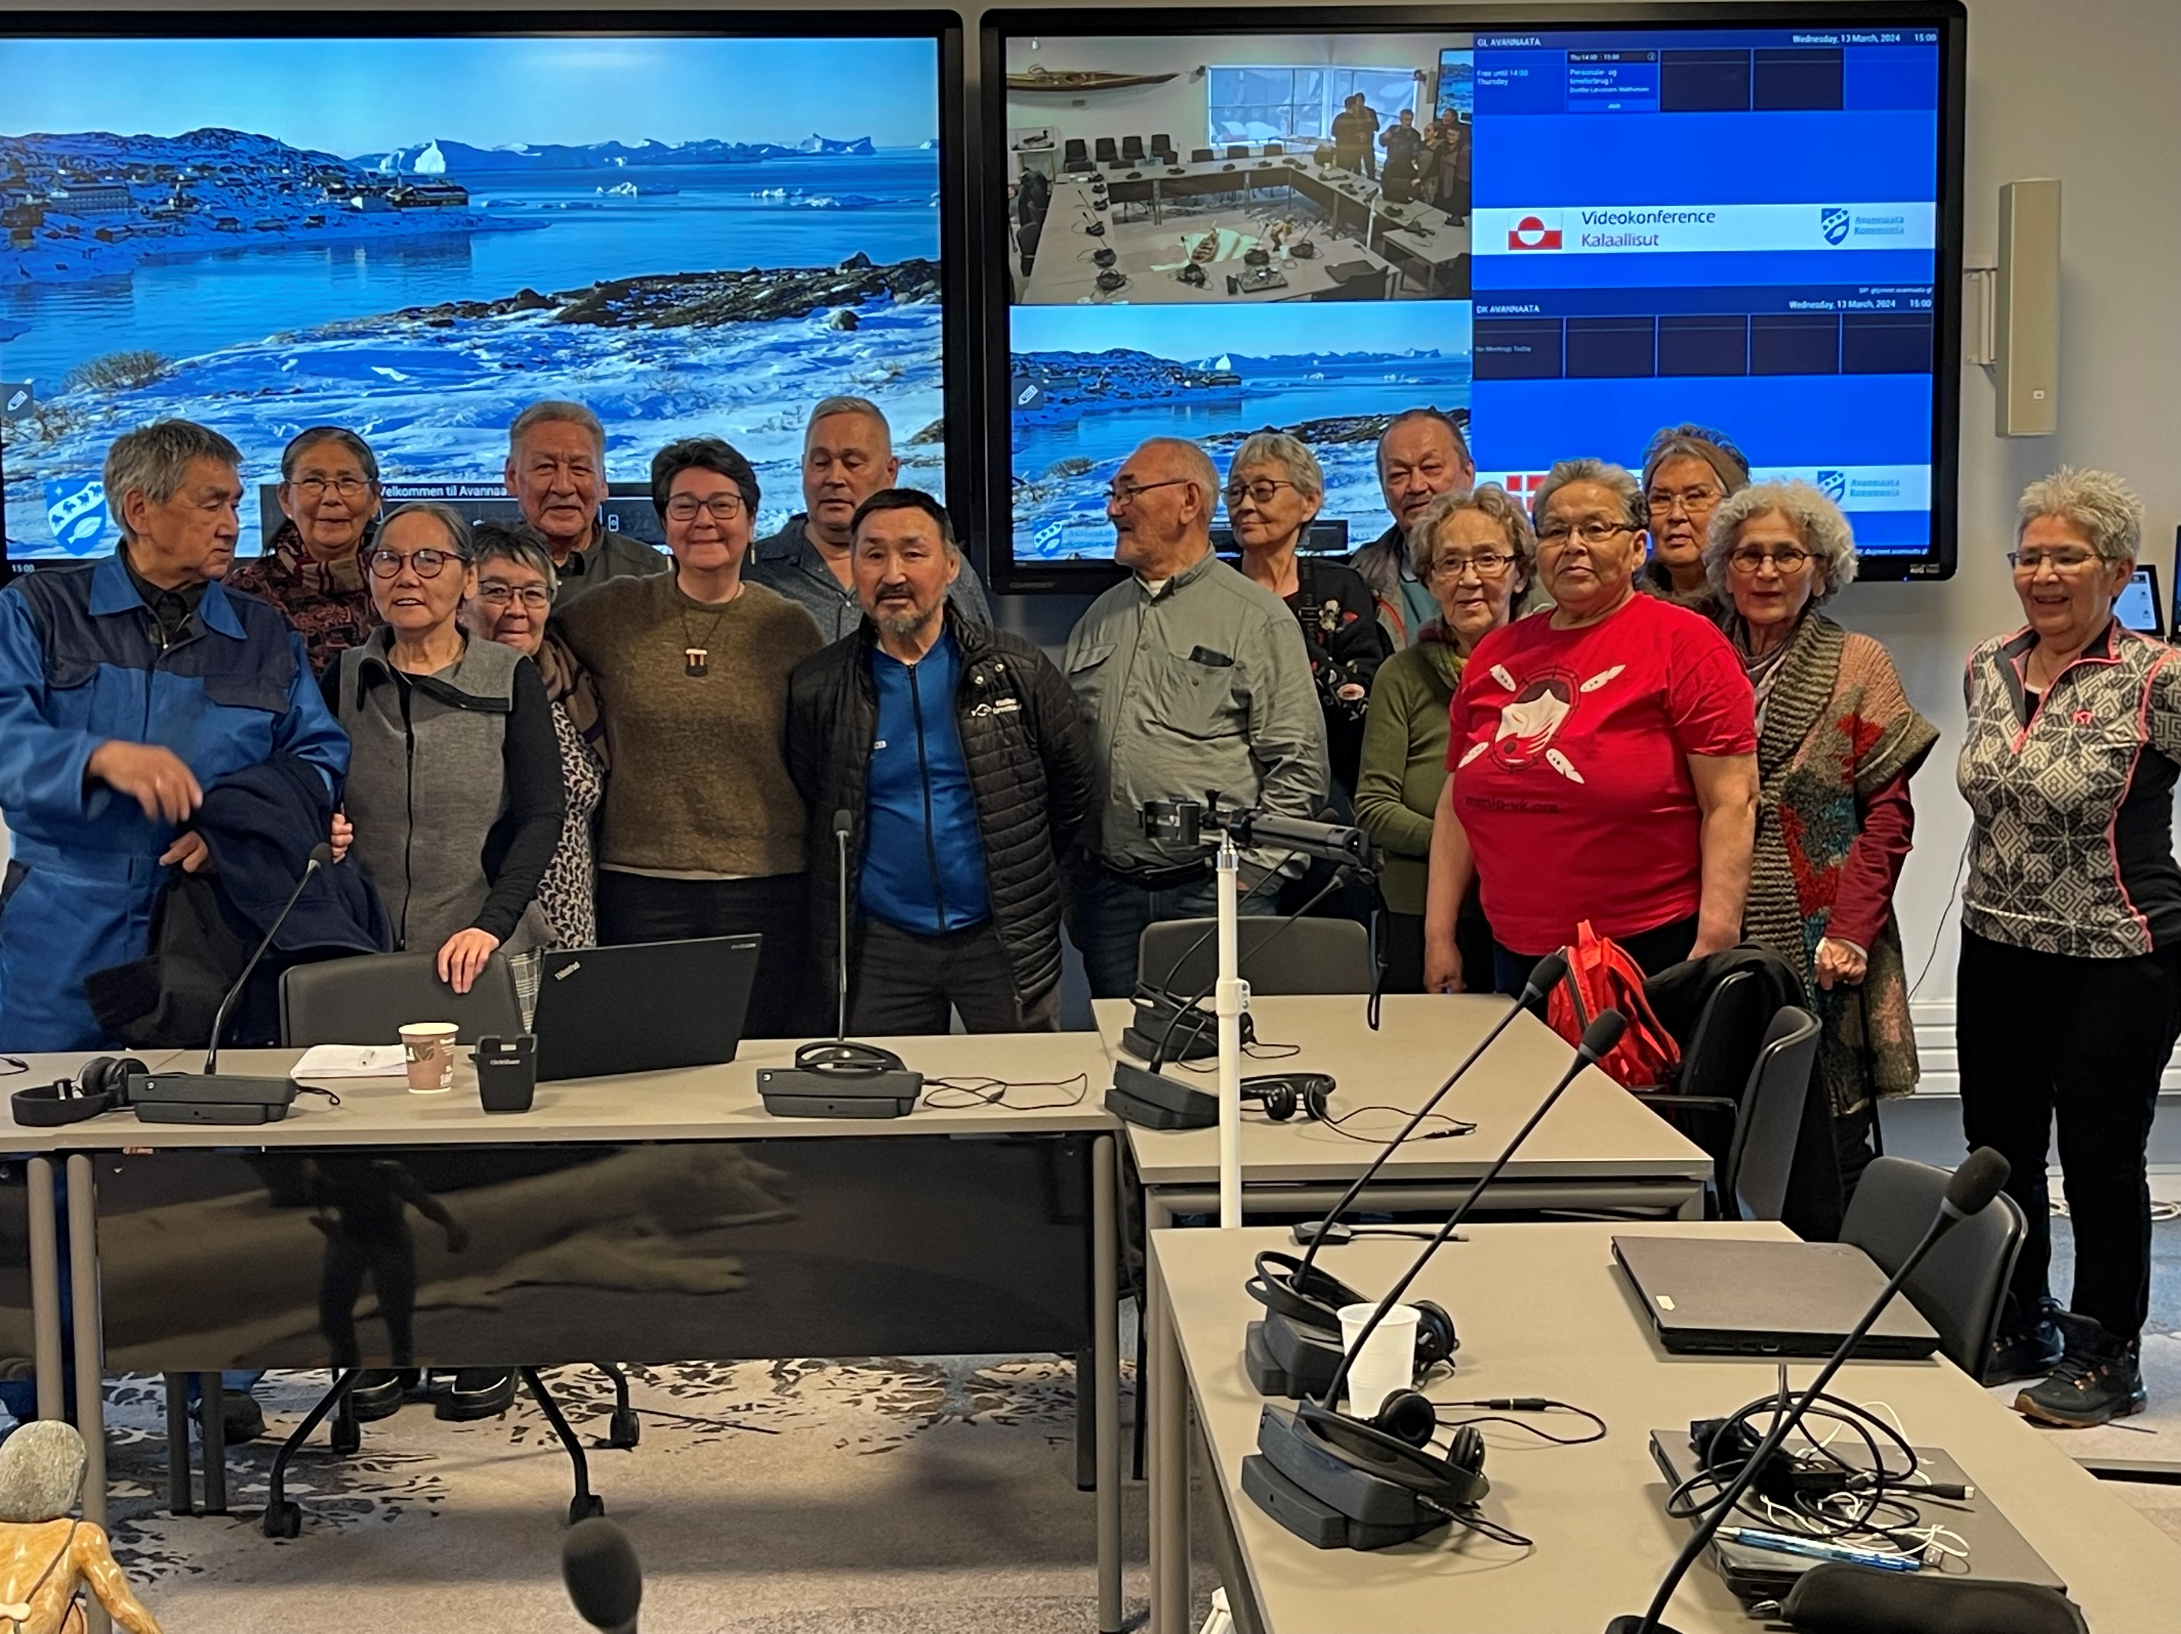
Virkelige tal august 2024
Personer med handicap under 67 år, samt demente beboere på plejehjem
Under 67 år handicappede som bebor plejehjemmene samlet: 27
Yngre handicappede med særlige behov, som venter på en passende bolig, kan med stor tålmodighed midlertidigt bosættes på ældreplejeinstitutioner sammen med de ældre, når der ikke findes andre muligheder.
Nogle omkring 50 år er ikke blevet tilbudt passende bolig.
Med ingen støtteperson, og kun ”placeret”
Ældre, som afventer plejehjemsbolig det vi har kendskab om:
2019 – 176, august 2024 - 207

Slide 4

Demente
Antallet af demente som bebor plejehjemmene: 126
Vi er vidende om, at familiemedlemmer ofte må passe demente i deres hjem, mens man venter på et plejehjemsplads
På grund af manglen på personale, ydes der ikke tilstrækkelig omsorg i nogle steder
”Ledere på plejehjemmene, personalet og beboere berettes der om, at især i lønningsdage sker manglende arbejdsfremmøde”

Slide 5
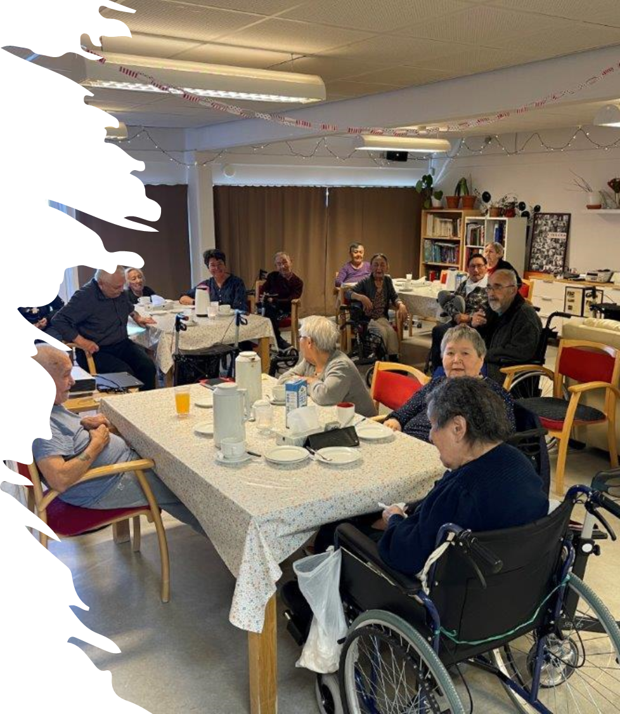
Ældre med handicap som stadig beboer eget hjem – ældre som modtager støtte som venter et plads på plejehjem
Maj 2025, spurgte jeg kommunerne; Alderspensionsgrænsen (67+), hvor mange som modtager hjælp i henhold til handicapstøttelov stadig bebor eget hjem?
Ud fra svar vi har modtaget meddeles der omkring 800
Hvovidt dette er pålideligt er jeg bekymret, da kommunerne muligt ikke har skelnet mellem det at være ÆLDRE og det at være omfattet STØTTE efter støtteloven, og at ældre personer som modtager hjælp som handicappet anset som ældre.

Slide 6

Fortsættelse....
Første halvdel af 2025 spurgte jeg følgende kommunerne;
Ældre som har nået alderspensionsgrænsen (67+) samt ældre som modtager støtte efter handicapstøtteloven, hvor mange der venter en plejehjemsplads?
Trods ikke alle kommuner, udfra svarene juli 2025 på 75, modsat august 2024, hvor man direkte adsprugte meddeldes var venteliste på 207 (difference 132)

Slide 7
Fortsættelse.....
Jeg er forundret over, at selv efter 5 år fra vedtagelse af handicapstøtteloven at der i de større byer end ikke føres tilstrækkelig oversigt, derfor anbefaler et ensartet “sagsbehandlingssytem” for borgere med handicap og ældre.
Det stiller spørgsmål, hvorvidt Naalakkersuisut i henhold til § 76, til kommunerne udbeder om statitisk, om man er opmærksom på at dette og at benyttes, hvor ældre og hvor flere har behov for hjælp er stigende, hvor med arbejdsstyrken samtidig er faldende.
Notes:
Inuit innarluutillit tapersersorneqarnissaannut Inatsisartut inatsisaat nr. 13, 12.juni 2019,
§ 76. Kommunalbestyrelse kisitsit atorlugit nassuiaasiani assigisaannillu, Naalakkersuisut piumasarisaannik, nassiussinissamik pisussaaffeqarpoq.

Slide 8

Fortsættelse.....
Ældre +67 stilledes hvilken form for hjælp der tilbydes, svarende er samme “blanding” som modtager støtte. Det er glædeligt , at der i nogle steder for, + 67 er støtteordninger, og grunet handicap ydes omsorg, ledsagerordning, el-kørestole, og grundet handicap tilpasses boligindretninger.
Det bemærkes i modtagne svar nævnes, at der er demente som venter at blive tilbudt plads på alderdomshjemmene, dog nævnes ikke hvor mange som venter?

Slide 9
Personer under 67 år støttes som handicappet, tilbudt plads på plejehjem
Er der fastlagte og tydelige kriterier for plejehjemmene? For eksempel hvilke krav der er til de (fysiske rammer), såsom minimumskrav til areal pr. m² værelsesstørrelse pr. beboer.
Forordning har været gældende i 27 år, siden er tilsynsforplitigelsen overdraget kommunerne senere, jeg må indrømme, at jeg er i tvivl om, hvorvidt der fra centralhold ud over Ombudsmanden, på tidligere tidspunkter har udført undersøgelser?
Tilsynet med plejehjem udføres af to kommuner, mindre godt i yderligere to kommuner, mens én kommune ikke har udført nogen tilsynsopgaver.
Notes:
Inatsisartut peqqussutaat nr. 11, 30. oktober 1998
Inatsisartut nalunaarutaat nr. 49, 31.august 2021

Slide 10
Fortsættelse.....
Ved mine undersøgelse 2024, oplyste kommuenrne, at borgere under 67 år som ydes støtte som handicappede, bebor plejemmene er 27
Ved samme genforspørgsel i 2025 , for borger under 67 år og som modtager støtte som handicappet, er svarene på 41 som beboere, og at der i enkelte tilfælde er benyttet magtanvendelseslov
I henhold til handicapstøtteloven § 38 og §§ 46 – 48, er kommunerne forpligtiget, at tilbyde passende boligtilbud til den handicappede

Slide 11
Fortsættelse.....
I henhold til bekendtgørelse nr. 49 af 21.august 2021 om socialtilsyn jf.§§ 65 – 71 om tilsyn på plejehjemmene, er jeg i tvivlom, at der for personer under 67 år særskilt føres tilsyn for hver, og at man bare accepterer som en del af mængden.
Jeg er bekymret for de 41 beboere, at man ikke henholder sig over deres rettigheder fuldt ud som handicappet, at yde råd – vejdning sker bedst behandling? Har gentagne gange mødt ved rejser eks, end ikke er tilbudt ledsagerordning og man ikke er opmærksom på.
For ældre handicappede over 67 år, viste svarene, er 61 på venteliste for at kunne blive optaget plejehjem

Slide 12

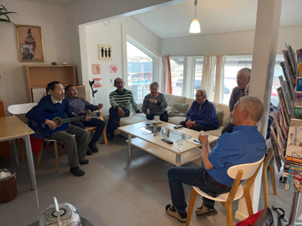
At få demens....hvad sker der så?
I henhold til handicappersonsstøtteloven har enhver borger, uanset alder, ret til at få tilbudt udredning, for at borger lever et normalt tilværelse så nær det normale
Der findes ingen dokumentation i Grønland for hvor mange der er ramt af demens (126 – 2024)
Hjemmehjælperne er ofte ikke fagligt uddannede. Hvordan kan sikres, forebyggelse?
Når der er så mange ikke faglærte, stiller jeg ofte, hvor mange der har et kendskab til at benytte magtanvendelsesloven?
På de fleste demensafdelinger på plejehjem er arbejdsgangene ikke tilstrækkeligt tilpasset personer med demens. (Omgivelser)
Notes:
.

Slide 13
Forsættelse.....
Er sundhedsvæsnet tilstrækkelig forbedt på at foretage demensudredninger og arbejdes der med det? Samtidige, stilles spørgsmål, hvorvidt der arbejdes med demens (Demensredegørelse 2013) og hvilke tiltag er igangsat?
Hvem skal involveres i udredninger, hvor der i samtlige kommuner ikke er demenskoordinatorer?
Hvis man regner med, at ældrestøtteloven træder i kraft i 2027, vil jeg gerne spørge, om kommunerne er parate til at arbejde særskilt med at varetage og beskytte personer med demens, herunder også til at videreudvikle indsatsen på området.
Er samfundet tilstrækkeligt bevidst om betydningen af umyndiggørelse herunder hvordan begrebet skal forstås og anvendes?
Notes:
Naalakkersuisut.gl, saqqummersitat
Puigortunngornermik nappaatilinnut pilersaarummut siunnersuut UKA 2013

Slide 14
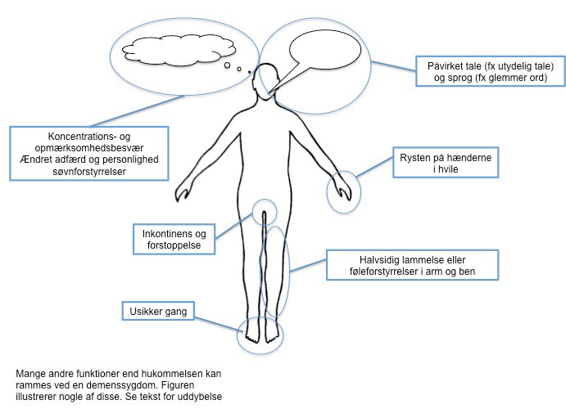



Sådan foregår udredning for demens / Qulaajaaneq
Flere symptomer på demens minder om en række andre sygdomme. Derfor er det vigtigt at komme til egen læge og blive undersøgt.
Hvis lægen vurderer, at der er tale om demens, bliver personen henvist til et udredningsforløb på en demens- eller hukommelsesklinik.
Der findes flere former for demenssygdomme. Udredning er vigtig, for man kan i nogle tilfælde mindske visse symptomer.
Andre gange kan man lindre eller mindske symptomer igennem fysisk aktivitet, socialt samvær, kost og motion.
Det er normalt at være i tvivl, om det er symptomer på demens. www.aeldresagen.dk
Demens skyldes ikke alder
Risikoen for at udvikle en demenssygdom stiger med alderen, men det er en myte, at demens er en naturlig følge af at blive ældre. Demens skyldes altid sygdom i hjernen. Kun få af de sygdomme, der giver symptomer på demens, kan helbredes. Men flere af sygdommene kan behandles i større eller mindre grad. Derfor er det vigtigt at få afklaret præcist, hvilken sygdom, der har udløst demensen, og få lagt en plan for behandlingen. Har man eksempelvis vaskulær demens, der kan skyldes blodpropper i hjernen, vil man typisk sammensætte en behandling, der forebygger, at der dannes flere blodpropper.
Notes:
www.aeldresagen.dk

Slide 15

De ældres oplevelser baseret på virkelige hændelser
Jeg kom ind til en handicappet ældre på 80 år, som ikke kan klare sig selv, lå blot på sengen, hans benene havde ingen kræfter, og var meget svag. Nødkaldsknappen hang på væggen, men han kunne ikke nå den, da den var placeret cirka en meter væk bag sengen. Har ventet på, at nogen skulle komme ind siden morgenstunden. Har gentagne gange råbt efter nogen, men blev ikke hørt, da stemmen efterhåndende var blevet svag.
På grund af bekymring for deres trivsel vælger nogle familiemedlemmer at flytte ind hos den enlige ældre. I mange tilfælde fører dette til, at hjemmehjælpen stopper, fordi man antager, at familiens tilstedeværelse dækker behovet.
En person med handicap, som har et familiemedlem boende hos sig, har stadig ret til at søge hjemmehjælp. Dette betyder, at det bliver lettere for vedkommende at få den nødvendige støtte i hverdagen, selvom der er familiemedlemmer til stede.
Kommer indtil, som har boet på plejehjemmet i flere år. Er dårlighørende og har ikke høreapparat eller andre hjælpemidler, der kan støtte hendes hørelse. Har derfor svært ved at følge samtaler med de andre ældre beboere og kommunikerer næsten ikke med nogen. Fortæller også, ikke modtager gæster og ofte føler sig ensom. Dagen tilbringes værelset værelse, hvor der sysles med håndarbejde.
Jeg kom ind til en 93-årig, som havde flyttet sin seng nærmere toilettet, for ikke at tisse i bukserne, og kan ikke skifte tøj uden hjælp. Hvor der er kun er mandlige medarbejder, nødsaget i at vente til der kommer kvindelige personale
En 90-årig med svage ben, som bor på et ældreplejehjem, har flere gange sagt, at have brug for en kørestol, men blev ignoreret. Til sidst valgte familien at købe en kørestol, da behovet ikke blev imødekommet af plejehjemmet.
Jeg kom ind til en 79-årig som er Parkinsons ramt og derfor er handicappet. Da jeg kom ind, begyndte at græde og fortalte, at der aldrig kommer nogen på besøg, der da ikke er familiemedlemmer. Kropssprog tydede klart, hvordan sygdommen har påvirket.
Er utilfreds med at blive behandlet som en person med demens, og føler, at blive talt ned til og behandlet som et lille barn. Ønsker i stedet at blive behandlet med værdighed og lighed som andre, og føler nuværende behandling som nedværdigende.
Styrer selv sine piller og har oplevet udlevering af forkert medicin sker. Klager også over maden på plejehjemmet og ville foretrække grønlandsk mad, hvis det var muligt. Desuden fortæller, burde tilbydes træning hver dag på grund af sin sygdom, men kun modtage daglig træning cirka tre minutters varighed, fordi personalet ikke har tid, og dette er langt fra tilstrækkeligt.
Pårørende:
Et ældre familiemedlem, som har fået en demensdiagnose fra sundhedsvæsenet, blev flyttet til en afdeling for selvstændige personer med demens. Vedkommende blev ikke informeret om forskellen mellem afdelingerne og fik ikke mulighed for at vælge eller blive hørt i beslutningen. Fulgte blot med og måtte tilpasse sig den nye afdeling uden nærmere vejledning.
Vores ældre familiemedlem er typen, der ikke taler ret meget og bare er tålmodig. Forholdene på plejehjemmet er dårlige og skaber utryghed, og derfor ønsker vi meget, at vi kan flytte sammen, hvis kommunen kunne tilbyder en bolig, som passer til handicappede, ville løsning være det bedste.

Slide 16
Piviusunik aallaavillit,utoqqaat nalaattagaat
Nogle dage kan det ske, at maden næsten er spist op, når man kommer sent til middag.
Pårørende:
Et ældre familiemedlem blev blind sidste år. Der er endnu ikke iværksat yderligere tiltag fra myndighedernes side i forbindelse med dette. Vedkommende falder af og til, hvilket kan skyldes manglende hjælpemidler. Er ikke blevet tilbudt hjælpemidler,, og derudover er boligen ikke indrettet hensigtsmæssigt for en blind person.
Et familiemedlem har på eget initiativ købt en stok, men denne har ikke haft effekt, da vedkommende ikke har modtaget træning i brugen af den.
Ved vores ankomst til boligen lå der fortsat to kasser på gulvet i stuen, som har stået der siden indflytningen. Indholdet er ikke blevet pakket ud, da boligen og værelset ikke er indrettet på en måde, der er egnet for en blind person.
Vi er godt klar over, at hjemmehjælperne i nogle byer får mange opgaver og ofte skal nå flere hjem inden for en times tid. Til gengæld har ældre i bygderne sjældent adgang til tilstrækkelig hjemmehjælp, da kapaciteten er meget begrænset.
Det går ud over de ældre, når der er stor mangel på personale. Vi er godt klar over, at nogle ældre må vente i flere timer eller endda dage, når de beder om hjemmehjælp. I nogle tilfælde kommer der slet ingen hjælp. Et eksempel på dette blev vist i Qanorooq den 7. august 2025, hvor personalet selv fortalte om deres vanskelige arbejdsvilkår i nyhedsudsendelsen.
I de dage, hvor der er størst mangel på personale, er nattevagterne nødsaget til at arbejde i to forskellige afdelinger på én gang. Derfor kan de ikke altid komme med det samme, når nogle ældre aktiverer deres alarm, selvom nogle af dem har stort behov for hjælp.
Lægeaftaler kan blive glemt.
En over 80 årige som ellers har fået bevilling til hjemmehjemmehjælp, er dette ikke iværksat i flere måneder grundet personalemangel. Da samtlige mænd og kvinder beskæftiger sig med fiskeri og bearbejdning af disse, er det ikke muligt med hjemmehjælp.
Nogle ældre oplever en følelse af at være til besvær for andre, hvilket kan føre til, at de ikke beder om nødvendige hjælp. Generelt set er ældre personer tilbageholdende og efterlyser et liv med mere værdighed.

Slide 17

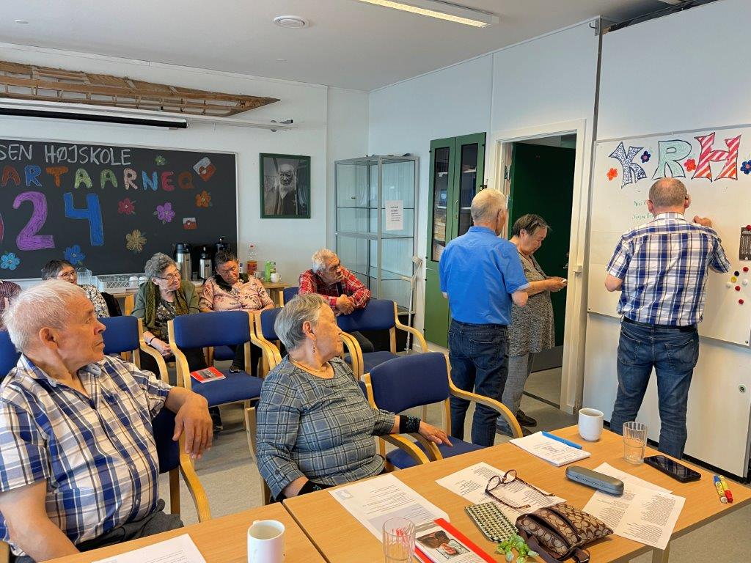
Utoqqaat Nipaat, (De ældres stemme) afholdt generalforsamling i juni 2024.
Der blev drøftet, at der er for få hjemmehjælpere i hele landet, og at dette problem er stigende og kræver en styrket indsats.
De betydelige forskelle i ældres vilkår på tværs af landet kræver handling.
Myndighedernes bestemmelser vedrørende ældre, herunder de juridiske rammer, som er kommunens ansvar og som skal beskytte de ældre, er for besværlige og ufærdige, hvilket gør det svært for de ældre at få den nødvendige hjælp.

Slide 18


Nogle tiltag bør lovprises, mens andre kræver opfølgning.
Aktiviteter og sociale arrangementer spiller en vigtig rolle for de ældre. Det giver livsglæde og mening at kunne deltage i udflugter i naturen eller i fælles madlavning.
Når der udivses anderkendelse af ældre. Hvor der sker behandling ag ældre efter deres behov. Hvor der sker samarbejde på tværs mellem sektorer; Børnehaver, Sundhedscentre, Pårørende, Sportsforeninger m.v
Når det er muligt for pårørende at kunne overnatte på plejehjem og mulighed for at spise med mod betaling.
En anderledes ledelsesform, faste personale på både dag - og nattevagter.

Slide 19

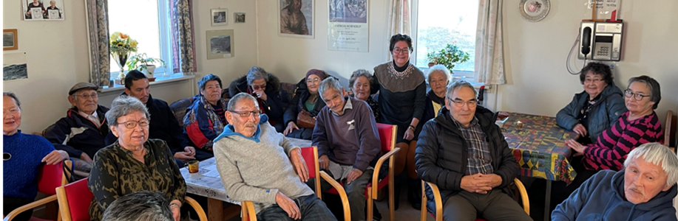
Fortsættelse.....
Det skaber tryghed i demensafdelinger, hvor der sker “ 3 holdsskift” det skabte tryghed
Manglende fremmøde mindskedes, da arbejdsugen sænkendes til 36 timer. Kunne man overveje som tiltag, at kunne arbejde på halvtid ?
Den nye ordning, hvor hver især ældre fårfik tildelt en fast kontaktperson, skabte tilfredshed i plejehjemmene.
Uddannet personale og løbende efteruddannelse, herunder “RKV”og andre udviklende kurser., bidrager til at skabe et stabilt personale.
Mulighed for at føre tilsyn med ældre, som stadig bebor eget hjem, fremtil kl.22.30 , og hvor ved ekstrabehov mulighed for at dække døgnet rundt.

Slide 20

At blive ældre med tryghed.
Naalakkersuisut’s Ældre strategi.
Ældrestøtteloven.
Tidligindsats, rehabilitering.
Tilpassende behov.
Hvor gamle skal man være, at have ret til under alle omstændigheder at kunne modtage besøg
Hvem skal have ansvaret?
Hvordan skal vi at sikre er arbejdstyrken er tilstede?

